Slide 1
Επάρκεια στην Περιτοναϊκή Κάθαρση
Γ. Τσιρπανλής
Γ.Ν.Α. «Γ. Γεννηματάς»

Slide 2
Εισαγωγή (ι)
Ως μέθοδος, η εξωνεφρική κάθαρση μπορεί να υποκαταστήσει μερικώς μόνο τη νεφρική λειτουργία
Παρ’ όλα αυτά, η εξωνεφρική κάθαρση αύξησε σημαντικά - σε αρκετές περιπτώσεις για δεκαετίες ολόκληρες - την επιβίωση των χρόνιων νεφροπαθών
Αν και πολλοί ασθενείς πηγαίνουν πολύ καλά στη κάθαρση, η επιβίωση τους είναι σημαντικά μικρότερη, συγκριτικά με τους μη-νεφροπαθείς της ίδιας ηλικίας και φυλής
Υπάρχει η αντίληψη ότι μια από τις αιτίες που μπορεί να συμβάλει στην μειωμένη τους επιβίωση είναι και η ανεπαρκής προσφορά κάθαρσης

Slide 3
Εισαγωγή (ιι)
Αν και η επάρκεια θεωρείται κρίσιμο μέγεθος για την επιβίωση του ασθενούς που υποβάλλεται σε εξωνεφρική κάθαρση, ο ορισμός της τόσο στην περιτοναϊκή κάθαρση όσο και την αιμοκάθαρση είναι προβληματικός
Η ADEQUACY προέρχεται από το λατινικό ADEQUARE που σημαίνει “to equalize”: σε μια ιδανική κατάσταση δηλαδή, ο χρόνιος νεφροπαθής θα έπρεπε να έχει τέτοια ποιότητα ζωής και επιβίωση σαν να μην είχε νεφρική ανεπάρκεια…
Ως «άριστη» (optimal) ποσότητα κάθαρσης, θεωρείται αυτή που περαιτέρω αύξηση της δεν βελτιώνει την πρόγνωση του ασθενούς και συγχρόνως δεν επηρεάζει ιδιαίτερα αρνητικά την ποιότητα ζωής του
ΕΝΑΣ ΙΣΧΥΡΟΣ ΛΟΓΟΣ ΓΙΑ ΤΗΝ ΜΙΚΡΟΤΕΡΗ ΕΠΙΒΙΩΣΗ ΤΩΝ ΑΣΘΕΝΩΝ ΣΕ ΚΑΘΑΡΣΗ ΕΊΝΑΙ ΟΤΙ ΕΧΟΥΝ ΤΟΥΛΑΧΙΣΤΟΝ ΜΙΑ ΣΟΒΑΡΗ ΧΡΟΝΙΑ ΠΑΘΗΣΗ (ΝΕΦΡΙΚΗ ΑΝΕΠΑΡΚΕΙΑ) ΚΑΙ ΓΙ ΑΥΤΟ ΤΟ ΛΟΓΟ ΕΝΑΙ ΑΣΘΕΝΕΙΣ ΚΑΙ ΟΧΙ ΥΓΙΗ ΑΤΟΜΑ…

Slide 4
Εισαγωγή (ιιι)
Επιπλέον, οι περισσότεροι ασθενείς έχουν μια σειρά άλλων σοβαρών παθήσεων –κυρίως καρδιαγγειακών - ήδη με την ένταξη τους σε κάθαρση (συν-νοσηρότητα)
που επιβαρύνουν πρόσθετα και σοβαρά την γενικότερη πρόγνωση
Παρ όλα αυτά…σαφώς η εξωνεφρική κάθαρση προσφέρει στη κάθαρση των ουσιών και την εξισορρόπηση των υγρών
γι αυτό το λόγο, οι νεφρολόγοι πρέπει να κάνουν ότι μπορούν ώστε η (αν)επάρκεια της κάθαρσης να μην είναι ένας επιπλέον λόγος επιβάρυνσης της γενικής πρόγνωσης αυτών των ασθενών
Στη συνέχεια, θα τεθούν θέματα επάρκειας και εξισορρόπησης υγρών στους χρόνιους νεφροπαθείς υπό περιτοναϊκή κάθαρση και
Θα δοθεί έμφαση στο ότι επάρκεια κάθαρσης δεν σημαίνει μόνο μείωση των τιμών των ουσιών μικρού Μ.Β. αλλά πολύ περισσότερα πράγματα

Slide 5
Πως θα εκτιμηθεί η επάρκεια της προσφερόμενης κάθαρσης;
Με το να μην υπάρχουν τα γνωστά κλινικά σημεία και συμπτώματα της ουραιμίας: ανορεξία, μεταλλική γεύση, ναυτία, έμετοι, περικαρδίτιδα, πλευρίτιδα, εγκεφαλοπάθεια
Επειδή πολλά από τα παραπάνω εγκαθίστανται σταδιακά ή δεν αντιστρέφονται, χρειάζεται ένας εργαστηριακός δείκτης κατάλληλος για την εκτίμηση της επάρκειας
Δεν υπάρχει καμιά μεμονωμένη ουσία που θα μπορούσε να χαρακτηριστεί ως «η ουραιμική τοξική ουσία»
Προφανώς, οι κλινικές εκδηλώσεις της ουραιμίας οφείλονται στη συνεργική δράση μιας ολόκληρης ομάδας ουσιών μικρού και μέσου Μ.Β.
Γι αυτό η εκτίμηση της επάρκειας της κάθαρσης γίνεται με μια σειρά από «ενδεικτικούς δείκτες» (surrogate markers)
Οι πιο συχνά χρησιμοποιούμενοι είναι η ουρία, η κρεατινίνη και η β2-μικροσφαιρίνη

Slide 6
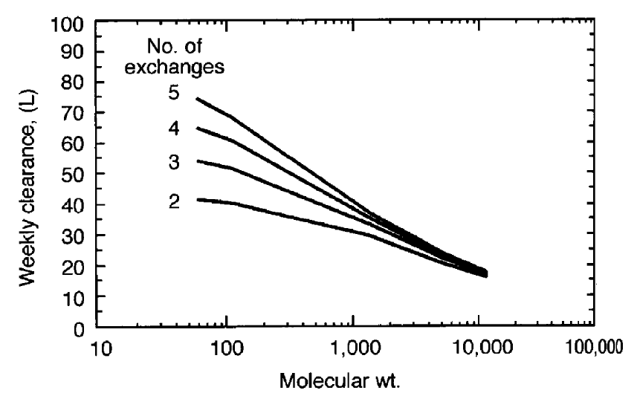
Η περίπτωση των ουσιών μικρού Μ.Β.
πολλές φορές βλέπουμε βελτίωση των ουραιμικών εκδηλώσεων όταν αυξήσουμε τον αριθμό των αλλαγών στην περιτοναϊκή κάθαρση
Η βελτίωση αυτή θα μπορούσε να σημαίνει ότι βελτιώνοντας την κάθαρση ουσιών < 500 Da και όχι των ουσιών μεγάλου ή μέσου Μ.Β., βελτιώνουμε την επάρκεια της κάθαρσης…

Slide 7
Η περίπτωση των ουσιών μεγάλου και μέσου Μ.Β. ουσιών
Από την πρώτη περίοδο εφαρμογής της περιτοναϊκής κάθαρσης (Π.Κ.) επισημάνθηκε ότι, αν και οι ασθενείς είχαν πιο υψηλά επίπεδα ουρίας και κρεατινίνης σε σύγκριση με αυτούς σε αιμοκάθαρση (hemodialysis, HD), δεν παρουσίαζαν ουραιμικά συμπτώματα και είχαν καλή κλινική πορεία
Διατυπώθηκε η υπόθεση ότι στους ασθενείς υπό Π.Κ. γίνεται καλύτερη κάθαρση ουσιών μέσου Μ.Β. λόγω των μεγαλύτερων πόρων του περιτόναιου (συγκριτικά με τις μεμβράνες H.D. από κουπροφάνη) αλλά και λόγω του ότι η Π.Κ. είναι συνεχής και όχι διαλείπουσα μέθοδος και επιτρέπει καλύτερη κάθαρση των ίδιων ουσιών που χρειάζονται χρόνο για να απομακρυνθούν
…η H.D. άρχισε να επεκτείνεται σε χρονική διάρκεια και να γίνεται με φίλτρα high flux ώστε να προσομοιάζει με την Π.Κ.

Slide 8
…οι απόψεις άρχισαν να αλλάζουν από το 1981, μετά την δημοσίευση στο NEJM της National Cooperative Dialysis Study (NCDS) και της εμφάνισης του kt/V…
Η μελέτη συνέκρινε μεγαλύτερη με μικρότερη χρονικής διάρκειας H.D. και υψηλότερη με χαμηλότερη μέση τιμή ουρίας, TAC (Time-Averaged Concentration of urea), σε 4 ομάδες ασθενών, αποτελούμενες από 40 άτομα υπό H.D. η κάθε μια. Τελικό σημείο έκβασης, η ανάγκη για νοσηλεία των ασθενών εξ αιτίας προβλημάτων που δεν συνδέονταν με την αγγειακή προσπέλαση.
Το συμπέρασμα: χαμηλότερο TAC συσχετίστηκε με καλύτερη έκβαση-μικρότερη ανάγκη για νοσηλεία (αν και για τις ώρες H.D, p<0.06)
Αυτή η δημοσίευση ανανέωσε το ενδιαφέρον για την απομάκρυνση της ουρίας ως σημαντικού παράγοντα επάρκειας
Ακολούθησε η δημοσίευση της «μηχανιστικής ανάλυσης» των Sargent and Gotch που πρότειναν το kt/V στη θέση του TAC και υπολόγισαν ότι ένα kt/V 0.9 ανά συνεδρία HD συνοδεύεται από μικρότερη νοσηρότητα ενώ < 0.9 από μεγαλύτερη

Slide 9
Το kt/V και στην περιτοναϊκή
Αφού καθιερώθηκε στην HD έγινε δεκτό ως δείκτης επάρκειας και στην Π.Κ.
Kt/V (περιτοναϊκό 24ωρου) =
Dv (όγκος διαλύματος: σύνολο χρησιμοποιηθέντος διαλύματος + υπερδιήθημα)
x [D (ουρία περιτ. διάλυματος 24ώρου) / P (ουρία ορού)] / V (όγκος κατανομής)
Kt/V (νεφρικό 24ώρου) =
V 24 (όγκος ούρων 24ώρου) x [D (ουρία ούρων 24ωρου) / P (ουρία ορού)] / V (όγκος κατανομής)
Όγκος κατανομής (εξίσωση Watson)
60% του Σωματικού Βάρους για άνδρες
50-55% του Σωματικού Βάρους για γυναίκες
Kt/V ολικό = kt/V περιτοναϊκό 24ώρου + kt/V νεφρικό 24ώρου ( x 7 για εβδομαδιαίο)

Slide 10
Το kt/V και στην περιτοναϊκή
Σε ομογενοποιημένο δείγμα από την 24ωρη συλλογή του περιτοναϊκού διαλύματος: μέτρηση ουρίας.
Σε δείγμα αίματος: μέτρηση ουρίας.
CAPD: οποιαδήποτε ώρα.
NIPD ή APD : 1-5 μ.μ.
Σε δείγμα συλλογής ούρων 24ωρου: μέτρηση ουρίας.
Καταγραφή όγκου περιτοναικού διαλύματος και ούρων 24ωρου.
Όγκος κατανομής: από τύπο Watson - χρειάζεται Φύλο, Ύψος, Σωματικό Βάρος.

Slide 11
Το kt/V και στην περιτοναϊκή
Οι ιδιαιτερότητες της μεθόδου και η υπεροχή της ως προς την κάθαρση των ουσιών μέσου Μ.Β. παραγκωνίστηκαν…
Θεωρητικά υπολογίστηκε ότι ένα kt/V 2.0-2.25 ανά εβδομάδα είναι ικανοποιητικό για τους ασθενείς υπό Π.Κ.
Το παραπάνω μέγεθος σε α-νεφρικό ασθενή 70 kg (V=42 L) θα το κάλυπτε CAPD με 5 αλλαγές των 2 L καθημερινά
Ακολούθησε μια σειρά δημοσιεύσεων που εξέτασε αν τα παραπάνω ίσχυαν και πρακτικά
Αναλύοντας τα δεδομένα μικρού αριθμού ασθενών με μονο-παραγοντική ανάλυση [univariate analysis] (δεν εξέτασαν τη συμβολή παραγόντων όπως ηλικία, διαβήτης, καρδιαγγειακή νόσος κ.λπ.) κατέληξαν πως ένα ολικό kt/V < 1.9 εβδομαδιαία στην Π.Κ. συνοδευόταν από αυξημένο κίνδυνο θανάτου.
Ακολούθησε μια σειρά δημοσιεύσεων με πολύ-παραγοντική ανάλυση (multivariate analysis) που έδειξε ότι
η μεγάλη ηλικία, ο χρόνος σε κάθαρση, τα χαμηλά επίπεδα λευκωματίνης και το χαμηλό εβδομαδιαίο kt/V (<1.89) επιβαρύνουν την 5ετή επιβίωση (Teehan et al, 1990)

Slide 12
Το kt/V και στην περιτοναϊκή
Οι Maiorca et al βρήκαν ότι ένα kt/V > 1.9 συνοδευόταν από καλύτερη επιβίωση τριετίας. Επίσης επεσήμαναν για πρώτη φορά τη συμβολή της υπολειπόμενης διούρησης στην επιβίωση
Οι Genestier et al σε αναδρομική μελέτη 201 CAPD ασθενών, έδειξαν ότι ένα kt/V > 1.7 συνοδεύεται από την καλύτερη επιβίωση
Ακολούθησε η προοπτική-πολυκεντρική CANUSA (Canada and USA) study που περιέλαβε incident patients από μεγάλα κέντρα USA και Canada και εξέτασε κάθαρση ουσιών (kt/V και Creatinine Clearance, CrCl) και θρέψη ως χρονο-εξαρτώμενες παραμέτρους σε σχέση με θνησιμότητα, αποτυχία της μεθόδου και νοσοκομειακή νοσηλεία.
Το αρχικό GFR των ασθενών ήταν 3.8 ml/min (39 L / week)
Συμπέρασμα: η συνολική κάθαρση των ουσιών (περιτοναϊκή+νεφρική) ήταν σημαντικός παράγοντας καλής έκβασης των ασθενών
Κάθε 0.1 αύξηση στο kt/V αντιστοιχούσε σε 6% μείωση του σχετικού κινδύνου θανάτου
Όσο αυξάνονταν το kt/V τόσο και η επιβίωση (σε kt/V 2.1, 78% στα 2 χρόνια)
Η CANUSA αποτέλεσε το αντίστοιχο της NCDS για την Π.Κ. και εδραίωσε την εκτίμηση της επάρκειας βάσει των ουσιών μικρού Μ.Β. και σ αυτή τη μέθοδο

Slide 13
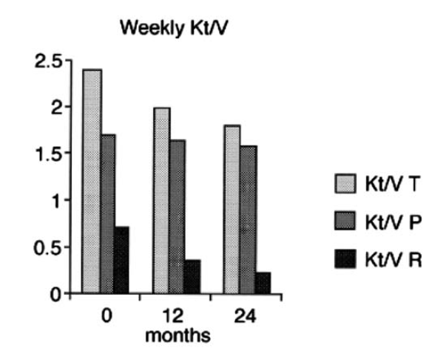
Η...ανάδειξη της υπολειπόμενης νεφρικής λειτουργίας ως σημαντικού παράγοντα
Τα συμπεράσματα της CANUSA βασίστηκαν σε δυο παραδοχές που δεν ίσχυσαν
Η συνολική κάθαρση των ουσιών παρέμεινε σταθερή στο πέρασμα του χρόνου
Μια μονάδα ή ένα ml/min κάθαρσης οφειλόμενης στην υπολειπόμενη νεφρική λειτουργία είναι ίση με μια μονάδα ή ένα ml/min κάθαρσης αποδειδόμενης από την Π.Κ.

Slide 14
Η...ανάδειξη της υπολειπόμενης νεφρικής λειτουργίας ως σημαντικού παράγοντα
Το 2001 δημοσιεύτηκε στο JASN μια νέα ανάλυση της CANUSA από την Bargman που απέδειξε ότι
το κέρδος για την επιβίωση από το υψηλότερο kt/V οφείλονταν αποκλειστικά στην υπολειπόμενη νεφρική λειτουργία των ασθενών που συμπεριλήφθησαν στη μελέτη
Η κάθαρση που προσφέρονταν από την Π.Κ. δεν επέδρασε στην επιβίωση (Relative Risk 1.00 για κάθε αύξηση του kt/V)
Για κάθε 5 L/week υπολειπόμενου GFR (ή μόλις 0.5 ml/min GFR) παρατηρήθηκε 12% μείωση της θνησιμότητας (RR 0.88)
Μια σειρά δημοσιεύσεων (από Netherlands, Hong Kong, United States) τα αμέσως επόμενα χρόνια, αναλύοντας δεδομένα μεγάλων βάσεων ασθενών υπό Π.Κ., έδειξαν ότι η υπολειπόμενη νεφρική λειτουργία σχετίζεται στενότερα απ ότι η περιτοναϊκή κάθαρση με την επιβίωση των ασθενών

Slide 15
Η σημασία της υπολειπόμενης νεφρικής λειτουργίας (ι)
Κατ αρχήν, υπάρχει περίπτωση να πρόκειται για επιφαινόμενο: οι πιο «υγιείς» νεφροπαθείς διατηρούν καλή υπολειπόμενη νεφρική λειτουργία και έχουν καλύτερη επιβίωση γιατί είναι υγιέστεροι και όχι λόγω της υπολειπόμενης νεφρικής λειτουργίας
2. Η υπολειπόμενη νεφρική λειτουργία συμβάλλει πολύ περισσότερο απ ότι η εξωνεφρική κάθαρση στην απομάκρυνση ουσιών μεγάλου και μέσου Μ.Β. (έχει αποδειχθεί για την β2-μικροσφαιρίνη).
Το παραπάνω γεγονός «καλύπτεται» από την πρόσθεση ως ισότιμων στο kt/V της νεφρικής και της περιτοναϊκής κάθαρσης που εξετάζει μόνο την ουρία ως ενδεικτικό δείκτη επάρκειας

Slide 16
Η σημασία της υπολειπόμενης νεφρικής λειτουργίας(ιι)
3. Η συμβολή της υπολειπόμενης νεφρικής λειτουργίας στην απομάκρυνση ύδατος και αλάτων (κυρίως Να) φαίνεται πως είναι σημαντική.
Υπέρταση και υπερτροφία της αριστεράς κοιλίας, επιδεινώνονται όταν μειωθεί δραστικά ο όγκος των ούρων
Ο όγκος των ούρων και όχι το υπολειπόμενο GFR σχετίστηκε με την επιβίωση στην νέα ανάλυση της CANUSA
4. Η μείωση της νεφρικής λειτουργίας, συνοδεύεται από αύξηση των καρδιαγγειακών θανάτων στον γενικό πληθυσμό, ανεξάρτητα από την ύπαρξη των κλασσικών παραγόντων κινδύνου.
Ειδικά οι χρόνιοι νεφροπαθείς έχουν μεγαλύτερη πιθανότητα να καταλήξουν από καρδιαγγειακά αίτια, παρά να φθάσουν σε εξωνεφρική κάθαρση.
Αν οι διαφορές είναι εμφανείς σε GFR 30 ml/min συγκριτικά με GFR 60 ml/min γιατί να μην ισχύει το ίδιο σε σε GFR 1 ml/min συγκριτικά με GFR 10 ml/min

Slide 17
Γιατί η δοσολογία της Π.Κ. δεν παίζει σημαντικό ρόλο; (i)
Πιθανώς η σημασία της «καλύπτεται» από την αντίστοιχη της υπολειπόμενης νεφρικής λειτουργίας
Έρευνες σε ανουρικούς ασθενείς υπό Π.Κ. έδειξαν ότι τόσο η επάρκεια κάθαρσης όσο και η υπερδιήθηση σχετίζονται με την επιβίωση
Η αύξηση της δοσολογίας της Π.Κ. είναι σημαντική για την επιβίωση αλλά δεν μπορεί να φανεί στις έρευνες λόγω του περιορισμένου αριθμού των ασθενών που περιλαμβάνουν ή λόγω της μικρής διάρκειας παρακολούθησης τους
ADEMEX: τυχαιοποιημένη, ελεγχόμενη μελέτη δοσολογίας της Π.Κ. σε 1000 περίπου incident and prevalent patients στο Μεξικό (JASN, 2002)
484 ασθενείς στην ομάδα ελέγχου (CAPD 4 αλλαγές των 2 L καθημερινά)
481 ασθενείς στην ομάδα «επέμβασης» όπου η δοσολογία προσαρμόστηκε ώστε η επάρκεια να φθάσει τα 60 L εβδομαδιαία σε κάθαρση κρεατινίνης
64% έλαβε 4 αλλαγές των 2.5 L
36% 4 αλλαγές των 3 L
22% και 5^{η} αλλαγή με μηχάνημα το βράδυ

Slide 18
Γιατί η δοσολογία της Π.Κ. δεν παίζει σημαντικό ρόλο; (ii)
Παρ όλους τους χειρισμούς, μόνο το 59% των ασθενών έφθασε στο στόχο των >60 L κάθαρσης/εβδομάδα αν και η υπερδιήθηση αυξήθηκε σημαντικά
Σημειώθηκαν 157 και 159 θάνατοι αντίστοιχα στην ομάδα ελέγχου και επέμβασης
Στη πολύ-παραγοντική Cox ανάλυση, η ηλικία, ο σακχαρώδης διαβήτης, η λευκωματίνη ορού, η υπολειπόμενη νεφρική λειτουργία αλλά όχι η δοσολογία της Π.Κ. βρέθηκαν πως ήταν σημαντικοί προγνωστικοί παράγοντες για την επιβίωση των ασθενών
Σε μια δεύτερη μελέτη από το Hong Kong (Kidney Int 2003) με 3 ομάδες ασθενών με kt/V 1.5-1.7, 1.7-2.0 και >2.0 η επιβίωση ήταν αντίστοιχα 87.3, 86.1 και 81.5% αντίστοιχα και δεν διέφερε στατιστικά σημαντικά μεταξύ των ομάδων
«Είναι πιθανό όταν η παρακολούθηση διαρκεί μόνο 2 χρόνια, ασθενείς με σοβαρή συν-νοσηρότητα να καταλήγουν, ασθενείς χωρίς σοβαρή συν-νοσηρότητα να μην επηρεάζονται από την δοσολογία της Π.Κ. ή να μεταμοσχεύονται και οι ασθενείς με μέτρια συν-νοσηρότητα να μην αρκούν αριθμητικά για να δείξουν ένα στατιστικά σημαντικό αποτέλεσμα από την τροποποίηση της δοσολογίας» (Bargman J) [ΗΕΜΟ: >3.7]

Slide 19
Δοσολογία Π.Κ. Και έκβαση ασθενών χωρίς υπολειπόμενη νεφρική λειτουργία (ι)
Το γενικό συμπέρασμα από τις μελέτες σε ανουρικούς ασθενείς είναι ότι η δοσολογία της Π.Κ. είναι σημαντική για την έκβαση τους αλλά περαιτέρω αύξηση από ένα σημείο και μετά δεν προσφέρει επιπλέον όφελος
Δυο σημαντικές δημοσιεύσεις είναι οι κύριες
Η πρώτη περιλαμβάνει δεδομένα από την μεγάλη Ολανδική βάση δεδομένων NECOSAD που αφορά 130 ασθενείς που έγιναν ανουρικοί (<200 ml/24ωρο)
Όταν η κάθαρση των ουσιών μικρού Μ.Β. εξετάστηκε ως «συνεχής μεταβλητή» ή διαιρέθηκε σε τεταρτημόρια, δεν βρέθηκε συσχέτιση με την επιβίωση
Όταν καθορίστηκε ένα όριο για το kt/V (<1.5) τότε βρέθηκε συσχέτιση με τη θνητότητα
Άλλοι προγνωστικοί παράγοντες: μεγάλη ηλικία, σοβαρή συν-νοσηρότητα, μεγαλύτερη διάρκεια κάθαρσης πριν την εγκατάσταση ανουρίας, χαμηλή λευκωματίνη ορού

Slide 20
Δοσολογία Π.Κ. και έκβαση ασθενών χωρίς υπολειπόμενη νεφρική λειτουργία (ιι)
η αυξημένη υπερδιήθηση ήταν επίσης ένας καλός προγνωστικός παράγοντας για την επιβίωση
Η δεύτερη μελέτη η EAPOS [European APD Outcome Study] αφορούσε 177 ανουρικούς ασθενείς σε APD [Automated Peritoneal Dialysis] έπρεπε να φθάσουν ένα προκαθορισμένο στόχο κάθαρσης-υπερδιήθησης (60 l κάθαρση κρεατινίνης και 750 ml υπερδιήθημα καθημερινά) με τροποποίηση της δοσολογίας της APD.
Στην πολυπαραγοντική ανάλυση, η ηλικία, η συν-νοσηρότητα, η υποθρεψία, η υπερδιήθηση αλλά όχι η δοσολογία της κάθαρσης βρέθηκαν ως προγνωστικοί παράγοντες επιβίωσης
Οι συγγραφείς της υποθέτουν ότι υπάρχει ένα ελάχιστο όριο για την κάθαρση των ουσιών μικρού Μ.Β. τόσο ώστε να αποφεύγονται οι ουραιμικές εκδηλώσεις αλλά όταν αυτό επιτευχθεί πιθανώς άλλοι παράγοντες κινδύνου όπως η υπερφόρτωση με υγρά ή ο καρδιαγγειακός κίνδυνος γίνονται πιο σημαντικοί και επηρεάζουν την επιβίωση

Slide 21
Δοσολογία Π.Κ. και έκβαση ασθενών χωρίς υπολειπόμενη νεφρική λειτουργία (ιιι)
Επομένως και από την EAPOS προκύπτει ότι το όφελος από την αύξηση της επάρκειας της κάθαρσης φθάνει ως ένα σημείο πέρα από το οποίο χάνεται
Ένα εύλογο ερώτημα: εάν η υπολειπόμενη νεφρική λειτουργία είναι τόσο σημαντική για την επιβίωση μήπως όταν παύει να υφίσταται οι ασθενείς πρέπει να μεταφέρονται προς την αιμοκάθαρση;
Οι ασθενείς σε Π.Κ.
Πρέπει να παρακολουθούνται στενά όσον αφορά την μείωση της υπολειπόμενης νεφρικής λειτουργίας
Να τους παρέχεται η δόση της κάθαρσης που χρειάζεται ώστε να εκπληρώνονται οι στόχοι (kt/V 1.5? 1.7? 1.85?)
Να έχουν αρκετό υπερδιήθημα ώστε να είναι ευ-βολεμικοί
Να υποβάλονται σε συνεχή (24ωρη) κάθαρση ώστε να κερδίζουν το πλεονέκτημα της κάθαρσης των ουσιών μέσου-μεγάλου Μ.Β. για την οποία απαιτείται παρατεταμένος χρόνος κάθαρσης

Slide 22
Οι ισχύουσες συστάσεις για την επάρκεια της κάθαρσης-υπερδιήθηση στην Π.Κ. (ι)
Η International Society for Peritoneal Dialysis (ISPD) δημοσίευσε το 2006 συστάσεις για την επάρκεια-υπερδιήθηση στην Π.Κ.
Το ολικό (νεφρικό+περιτοναϊκό) kt/V > 1.7
Η κάθαρση πρέπει να έχει 24ωρη διάρκεια
Δεν διευκρινίζεται ελάχιστος όγκος υπερδιηθήματος αλλά λέγεται ότι ο ασθενής πρέπει να είναι ευβολεμικός
Η δόση πρέπει να αυξάνεται σε όποιον ασθενή δεν πηγαίνει καλά
Το National Kidney Foundation (USA) δημοσίευσε παρόμοιες οδηγίες την ίδια χρονιά. Επιπρόσθετα, συνιστούν να δίνονται ACEIs (Angiotensin Converting Enzyme Inhibitors) ή ARB (Angiotensin Receptor Blockers) στους ασθενείς υπό Π.Κ. με υπέρταση ή και σε νορμοτασικούς με υπολειπόμενη νεφρική λειτουργία με σκοπό την διατήρηση της
Δυο μικρές αλλά προσεκτικά σχεδιασμένες μελέτες είχαν πρόσφατα δείξει ότι ACEIs και ARB προφυλάσσουν την υπολειπόμενη νεφρική λειτουργία σε ασθενείς υπό Π.Κ. (Ann Int Med, 2003, Am J Kidney Dis, 2004)

Slide 23
Οι ισχύουσες συστάσεις για την επάρκεια της κάθαρσης-υπερδιήθηση στην Π.Κ. (ιι)
Οδηγίες της Αυστραλιανής Νεφρολογικής Εταιρείας, δημοσιευμένες στο Internet το 2005 συνιστούν ολικό-εβδομαδιαίο Kt/V >1.6 ή κάθαρση κρεατινίνης >60 L στους high και high average transporters και > 50 L στους low και low-average transporters
H Βρετανική Νεφρολογική Εταιρεία δίνει παρόμοιες οδηγίες kt/V 1.7 και 50L και επιπλέον συστήνει, εάν το υπερδιήθημα δεν ξεπερνά τα 750 ml σε ανουρικό ασθενή, να εξετάζεται μεταφορά προς αιμοκάθαρση
Οι European Best Practice Guidelines (Dombros et al), δημοσιευμένες το 2005 θέτουν τον ίδιο στόχο για το kt/V (1.7) και ελάχιστη υπερδιήθηση στο 1 L αλλά συστήνουν οι στόχοι αυτοί να επιτυγχάνονται εξ ολοκλήρου από την Π.Κ. και μόνο εάν αυτό δεν είναι δυνατόν, να συνυπολογίζεται η υπολειπόμενη νεφρική λειτουργία
Γενικότερα, ο στόχος για την υπερδιήθηση ποικίλει γιατί ποικίλει και η ανάλογη λήψη ύδατος και αλατιού από τους ασθενείς

Slide 24
Τα χαρακτηριστικά μεταφοράς της περιτοναϊκής μεμβράνης και η επάρκεια κάθαρσης-υπερδιήθησης (ι)
Το πρώτο βήμα για τη δόμηση ενός προγράμματος για Π.Κ. είναι να γνωρίζουμε τα χαρακτηριστικά μεταφοράς του περιτόναιου για τον συγκεκριμένο ασθενή
Αντίθετα με την HD στην οποία έχουμε την ευχέρεια επιλογής από μια μεγάλη ποικιλία μεμβρανών φίλτρων, οι περιτοναϊκοί ασθενείς γεννιούνται με την μεμβράνη που θα χρησιμοποιηθεί για κάθαρση και έχει ορισμένα χαρακτηριστικά τα οποία πρέπει να γνωρίζουμε
Μια αλλαγή στη δοσολογία της Π.Κ. μπορούμε να κάνουμε μόνο με 3 τρόπους
Αλλάζοντας τον χρόνο παραμονής του διαλύματος στην Π.Κ.
Αλλάζοντας τον όγκο του διαλύματος ή
Τον αριθμό των αλλαγών
Αλλαγή στα χαρακτηριστικά της Περιτοναϊκής Μεμβράνης δεν μπορούμε, μέχρι σήμερα, να κάνουμε

Slide 25
Τα χαρακτηριστικά μεταφοράς της περιτοναϊκής μεμβράνης και η επάρκεια κάθαρσης-υπερδιήθησης (ιι)
Η κάθαρση των ουσιών στην περιτοναϊκή ισούται με το γινόμενο του λόγου της ουσίας στο διάλυμα / πλάσμα (D/P) X τον όγκο του υγρού που εξάγεται από την Π.Κ. (DV: διάλυμα+υπερδιήθημα)
ασθενεις που τεινουν να εχουν μικρους ογκους εξαγωγης, τεινουν να εχουν και χαμηλες καθαρσεις ουσιων
Είναι σημαντικό να θυμόμαστε ότι: οι ταχείς μεταφορείς κρεατινίνης/ουρίας απορροφούν συγχρόνως ταχέως και την γλυκόζη του διαλύματος
Γι αυτό, σ αυτούς τους ασθενείς αν και η εξισορρόπηση της ουρίας-κρεατινίνης (D/P) στις 4 ώρες είναι σχεδόν πλήρης, πλησιάζοντας την μονάδα, ο όγκος εξαγωγής των υγρών τείνει να είναι μικρός λόγω της επαναρρόφησης τους που οφείλεται στην ταχεία μείωση της «κλίσης συγκέντρωσης» της γλυκόζης
Με τους συνήθεις χρόνους παραμονής του διαλύματος στη Π.Κ. (6-8 ώρες) στην CAPD, οι ταχείς μεταφορείς τείνουν να εξάγουν λιγότερο υγρό απ όσο εισάγουν σε μια αλλαγή
Αυτοί οι ασθενείς έχουν ανάγκη βράχυνσης του χρόνου παραμονής του διαλύματος στην Π.Κ. για να έχουν καλή κάθαρση και καλή υπερδιήθηση

Slide 26
Τα χαρακτηριστικά μεταφοράς της περιτοναϊκής μεμβράνης και η επάρκεια κάθαρσης-υπερδιήθησης (ιιι)
Αντίθετα, στους ασθενείς που είναι βραδείς μεταφορείς, η μέγιστη υπερδιήθηση επιτυγχάνεται αργότερα και θετικό υπερδιήθημα προκύπτει μετά από μακρά παραμονή του διαλύματος στην Π.Κ.
Σ αυτούς του ασθενείς ο λόγος εξισορρόπησης των ουσιών (D/P) αυξάνεται συνεχώς και γραμμικά με τον χρόνο παραμονής του διαλύματος στην Π.Κ. και πλησιάζει το 1 μόνο μετά από 8-10 ώρες
Γι αυτούς, ο χρόνος παραμονής του διαλύματος είναι καίριο μέγεθος και οι θεραπείες που τους ταιριάζουν είναι η CAPD ή η Συνεχής Κυκλική Περιτοναϊκή Κάθαρση (Continuous Cycling Peritoneal Dialysis, CCPD) που εκμεταλλεύονται όλο το 24ωρο και δίνουν παρατεταμένους χρόνους για την παραμονή του διαλύματος
Εάν ένας ασθενής έχει μεγάλη επιφάνεια σώματος, έχει ανάγκη αύξησης της προσφερόμενης κάθαρσης (π.χ. αύξηση του όγκου του διαλύματος)

Slide 27
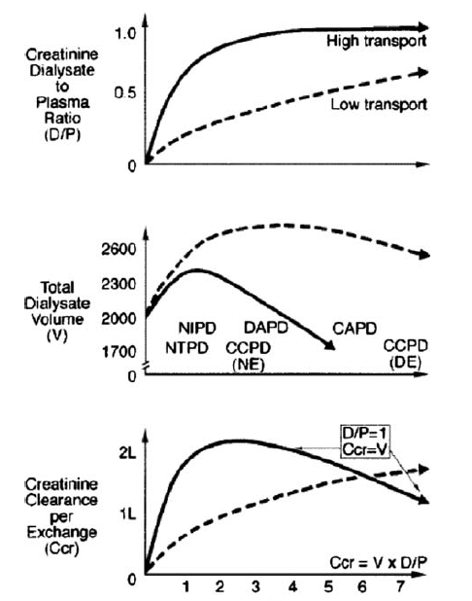
Τα χαρακτηριστικά μεταφοράς της περιτοναϊκής μεμβράνης και η επάρκεια κάθαρσης-υπερδιήθησης (ιv)
Συνοψίζοντας, αν και ένας ασθενής είναι ταχύς – και αποτελεσματικός - περιτοναϊκός μεταφορέας ουσιών μπορεί να υπο-καθαίρεται λόγω του ότι υπολείπεται σε παραγωγή υπερδιηθήματος. Αντίθετα, ένας βραδύς μεταφορέας μπορεί να μην υπολείπεται σε κάθαρση επειδή παράγει αρκετό υπερδιήθημα εφ όσον ενταχθεί σε κατάλληλο γι αυτόν πρόγραμμα

Slide 28
Rapid transporters: επισημάνσεις
Στην CANUSA βρέθηκε ότι ασθενείς με D/P > 0.65 (high average and high transporters) έχουν 71% και 72% αντίστοιχα πιθανότητα επιβίωσης της μεθόδου και των ίδιων αντίστοιχα, στα 2 χρόνια ενώ στους ασθενείς με D/P < 0.65 (low-average and low transporters) η επιβίωση της μεθόδου και των ίδιων ήταν 79 και 82%
Η χειρότερη επιβίωση των high transporters που επιβεβαιώθηκε και σε άλλες δημοσιεύσεις αποδίδεται στα παρακάτω:
Στην αυξημένη απώλεια λευκωμάτων, ειδικά σ αυτό τον τύπο μεταφορέα που οδηγεί σε μείωση των επιπέδων λευκωματίνης του ορού
Κάποια στοιχεία δείχνουν ότι η υπο-λευκωματιναιμία μπορεί να προ-υπάρχει σ αυτούς τους ασθενείς και να σχετίζεται με τη μικρο-φλεγμονή
Η υπερφόρτωση με υγρά σχετίζεται αντίστροφα με την λευκωματίνη του ορού και οι high-transporters δεν έχουν καλή υπερδιήθηση. Επίσης η υπερ-ογκαιμία οδηγεί σε υπέρταση-υπερτροφία της αριστεράς που επίσης μειώνουν το προσδόκιμο επιβίωσης
Τέλος, οι ίδιοι ασθενείς «εκτίθενται» σε μεγαλύτερες ποσότητες γλυκόζης-στην προσπάθεια αφυδάτωσης τους-με όλες τις τοξικές της συνέπειες

Slide 29
Μεταβολική οξέωση: επισημάνσεις
Επαρκής κάθαρση περιλαμβάνει και διόρθωση της μεταβολικής οξέωσης
Η χρόνια οξέωση έχει καταστροφικές συνέπειες για τον μεταβολισμό των πρωτεϊνών, των υδατανθράκων και τα οστά
Στα κλασικά διαλύματα της Π.Κ. χρησιμοποιείται το γαλακτικό που μετατρέπεται σε πυρουβικό στο ήπαρ (γλουκο-νεογέννεση) καταναλώνοντας ένα Η⁺ και παράγοντας ένα – HCO_{3.} Αρκετά διαλύματα σήμερα περιέχουν – HCO₃
Η διόρθωση της οξέωσης εξαρτάται από τον ρυθμό απορρόφησης του γαλακτικού και τον ρυθμό μεταβολισμού του ή μόνο την απορρόφηση των διττανθρακικών
Οι high transporters υπερτερούν ως προς την απορρόφηση

Slide 30
Ομαλοποίηση, παρακολούθηση, μη-συμμόρφωση
Ομαλοποίηση kt/V Vς προς το σωματικό βάρος
Ο όγκος κατανομής (V) πρέπει να υπολογίζεται από τύπους
Σωματικό βάρος επί παχυσαρκίας ή υποθρεψίας μπορεί να οδηγήσει σε σημαντική ύπο- ή ύπερ-εκτίμηση της επάρκειας της κάθαρσης
Έχει προταθεί, οι υπολογισμοί για την επάρκεια να γίνονται χρησιμοποιώντας σταθερά το ίδιο, ιδανικό, σωματικό βάρος (BMI 19-25)
Παρακολούθηση: οι τρέχουσες συστάσεις είναι για μέτρηση κάθε 4 μήνες και μέσα σε ένα μήνα από οποιαδήποτε αλλαγή σχήματος
Μη-συμμόρφωση: ως κατ οίκον θεραπεία, μπορεί να παρατηρηθεί.
Ένας βασικός λόγος μη-συμμόρφωσης: σχήματα που δεν λαμβάνουν υπόψη τον τρόπο ζωής του ασθενούς π.χ.
5 αλλαγές σε CAPD
9-10 ώρες σε APD: καθήλωση στο κρεβάτι, αργή πρωινή έγερση με συνέπειες για το καθημερινό πρόγραμμα

Slide 31
Συνταγογράφηση της Π.Κ.
Χρονική στιγμή έναρξης της Π.Κ.
Κλινικές οδηγίες για έναρξη της κάθαρσης βάσει της υπολειπόμενης νεφρικής λειτουργίας (GFR) δεν υπάρχουν
Οι παραδοσιακές κλινικές ενδείξεις έναρξης, δεν αμφισβητούνται: περικαρδίτιδα, εγκεφαλοπάθεια, επιμένουσα υπερκαλιαιμία, ναυτία, έμμετοι, υπερφόρτωση με υγρά.
Άλλες σχετικές κλινικές ενδείξεις: απώλεια βάρους, υποθρεψία
Το GFR έναρξης στην CANUSA (1994) ήταν 3.8 ml/min
Από τότε υπάρχει τάση η έναρξη να γίνεται σε υψηλότερα επίπεδα GFR
Ειδικά για τους ασθενείς με σοβαρή συν-νοσηρότητα, το GFR έναρξης είναι το πιο υψηλό αντίθετα με όσους δεν έχουν σοβαρή συν-νοσηρότητα που αντέχουν περισσότερο
Ειδικά στην Π.Κ. υπάρχουν ενδείξεις ότι με όσο καλύτερη υπολειπόμενη νεφρική λειτουργία εντάσσεται ο ασθενής, τόσο καλύτερη είναι η έκβαση
Η τάση για ένταξη με σχετικά υψηλό GFR έχει αμφισβητηθεί ιδιαίτερα τον τελευταίο χρόνο

Slide 32
Συνταγογράφηση της Π.Κ.
Αρχική συνταγογράφηση
Δυο εναλλακτικές λύσεις υπάρχουν κατά την έναρξη του προγράμματος της Π.Κ.
Εάν ο ασθενής δεν έχει υπολειπόμενη νεφρική λειτουργία (π.χ. μεταφορά από HD λόγω εξάντλησης αγγειακών προσπελάσεων) να του χορηγηθεί πλήρης δόση Π.Κ. ώστε έχει επαρκή κάθαρση
Εάν ο ασθενής διατηρεί αρκετή υπολειπόμενη νεφρική λειτουργία είναι καλό να τηρηθεί μια «σταδιακά αυξανόμενη» (incremental) τακτική όσον αφορά την δόση της Π.Κ.
Και στις δυο περιπτώσεις πρέπει επίσης να ληφθεί υπόψη η επιφάνεια του σώματος
Το ΡΕΤ πρέπει να γίνει σε ένα μήνα από την έναρξη γιατί έχει βρεθεί ότι μέχρι τότε μπορεί να αλλάξει
Αρχικά ο τύπος του μεταφορέα πρέπει να προβλεφθεί από την συμπεριφορά του ασθενούς ως προς την παραγωγή υπερδιηθήματος μετά από βραχεία ή μακρά παραμονή του διαλύματος στην Π.Κ.

Slide 33
Συνταγογράφηση της Π.Κ.
Σταδιακά αυξανόμενη τακτική
ο στόχος είναι σε κάθε στάδιο (με αρχικά μεγαλύτερη και μετά μικρότερη υπολειπόμενη νεφρική λειτουργία) να εκπληρώνονται τα ελάχιστα όρια επάρκειας της κάθαρσης (> 1.7 για Π.Κ.+νεφρική)
Προυποθέτει συνεχή παρακολούθηση της διούρησης-υπολειπόμενης νεφρικής λειτουργίας και συχνές μετρήσεις Π.Κ. ώστε να αυξάνεται η Π.Κ. όσο μειώνεται η νεφρική
Η σταδιακά αυξανόμενη τακτική
Δεν κουράζει τον ασθενή με ευθύς εξαρχής εξαντλητικά σχήματα
Παρά το αρχικά ήπιο σχήμα τον βελτιώνει κλινικά
Σε ορισμένους ασθενείς καθυστερεί την μείωση της υπολειπόμενης νεφρικής λειτουργίας

Slide 34
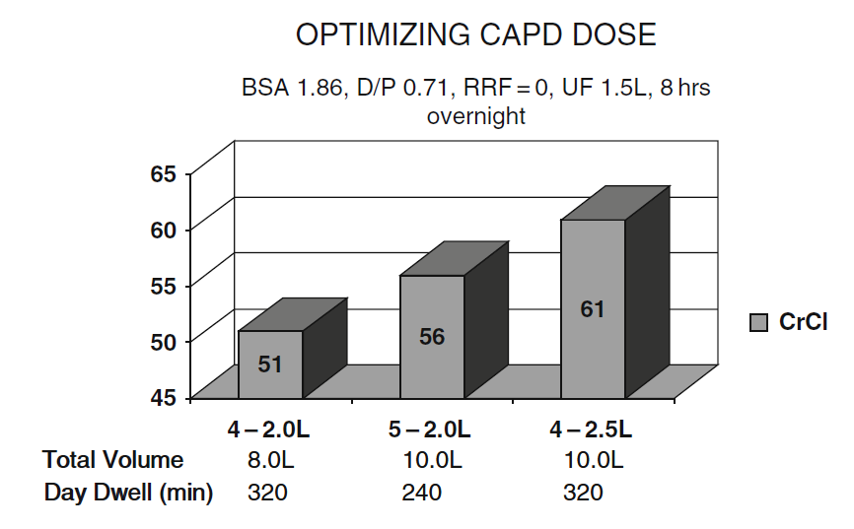
Αστοχίες στη συνταγογράφηση της Π.Κ.
Πέραν της μη-συμμόρφωσης (noncompliance) του ασθενούς που αρκετές φορές είναι δύσκολο να τεκμηριωθεί...
Σε CAPD
Ακατάλληλος χρόνος παραμονής του διαλύματος για τον συγκεκριμένο ασθενή (high transporter: βραχύς χρόνος)
Μη-αύξηση της δοσολογίας όταν η υπολειπόμενη νεφρική λειτουργία μειωθεί ουσιαστικά
Μικρός όγκος διαλύματος, π.χ. 2 L αντί 2.5 σε ένα μεγαλόσωμο ασθενή
Πολλαπλές επαναλαμβανόμενες αλλαγές μικρής και μια τελευταία πολύ μακράς διάρκειας (π.χ. από 5 μ.μ. μέχρι τις 9 π.μ.)
Ακατάληλη επιλογή διαλύματος π.χ γλυκόζη αντί icodextrin για τη μακρά παραμονή
Γενικά, σε CAPD όταν στόχος είναι η αύξηση της κάθαρσης είναι καλύτερο να αυξάνεται ο όγκος του διαλύματος παρά ο αριθμός των αλλαγών (που πάντως δεν αυξάνει και την κάθαρση μεγάλου και μέσου Μ.Β. Ουσιών)

Slide 35
Αστοχίες στη συνταγογράφηση της Π.Κ.
Σε APD
Ο χρόνος εκροής μπορεί να είναι παρατεταμένος (> 20 λεπτά) ελαττώνοντας έτσι σημαντικά τον χρόνο παραμονής του διαλύματος
Ιδιαίτερα μικρός χρόνος παραμονής του διαλύματος σε κάθε κύκλο, δεν αρκεί για τον «μέσο» (high or low average) ασθενή
Η πρώτη ενέργεια επί ανεπαρκούς κάθαρσης σε APD: H «στεγνή ημέρα»: να μετατρέπεται σε «υγρή» (μετατροπή της διαλείπουσας νυκτερινής σε συνεχή κυκλική APD)
...ο χρόνος που ο ασθενής μένει εκτός κάθαρσης όταν δεν έχει διάλυμα κατά την διάρκεια της ημέρας είναι υπερβολικά μεγάλος (15-16 ώρες!!) ώστε να αναπληρωθεί με άλλη ενέργεια ωφέλιμη για επαρκή κάθαρση-υπερδιήθηση
Ανάλογη προσοχή πρέπει να δίνεται στην επιλογή του διαλύματος για την μακρά παραμονή: Icodextrin, ιδιαίτερα για βελτίωση της υπερδιήθησης (αλλά και της κάθαρσης αφού ο όγκος...μετράει)
Η δεύτερη ενέργεια για την βελτίωση της κάθαρσης σε APD –μετά την μετατροπή της στεγνής σε υγρή μέρα: μια ή δυο πρόσθετες χειροκίνητες αλλαγές

Slide 36
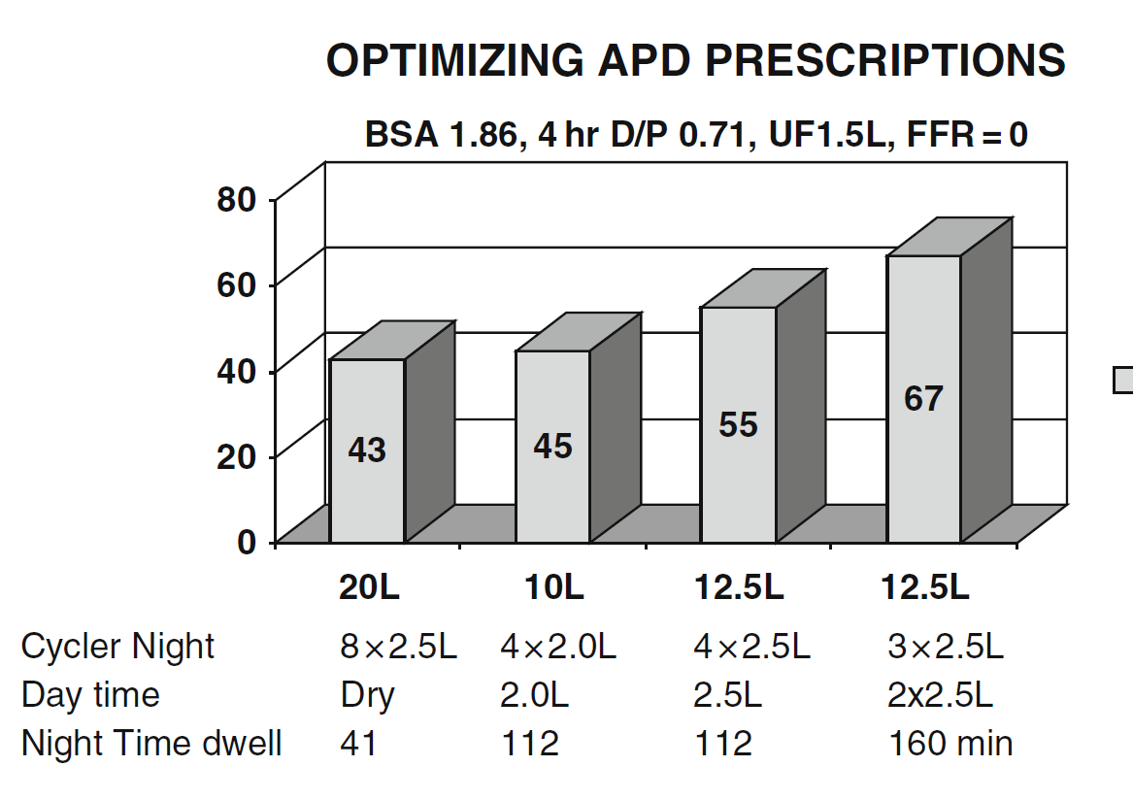

Slide 37
Προσαρμόζοντας την δοσολογία της Π.Κ.
Για να βελτιώσουμε την δοσολογία χρειάζεται: ΝΑ ΓΝΩΡΙΖΟΥΜΕ ΑΠΑΡΑΙΤΗΤΑ ΤΙ ΤΥΠΟΣ ΜΕΤΑΦΟΡΕΑ ΕΙΝΑΙ (το PET)
Π.χ. αν ένα low-transporter τον μεταφέρουμε από CAPD (4 αλλαγές των 2 λίτρων: συνολικός όγκος 8 λίτρα) σε APD 10 ωρών με 5 αλλαγές (συνολικός όγκος 10 λίτρα), παρ όλο που αυξήσαμε τον συνολικό όγκο του διαλύματος, η κάθαρση μάλλον θα μειωθεί γιατί μειώθηκε ο χρόνος παραμονής (από 6 σε 2 ώρες)
Γενικά, αυξάνοντας τον όγκο του διαλύματος σε κάθε αλλαγή, χωρίς να αλλάζουμε τον χρόνο παραμονής, βελτιώνουμε την κάθαρση
Tidal: αν και το περιτόναιο μένει συνεχώς σε επαφή με διάλυμα και οι συνολικοί όγκοι είναι πολύ μεγάλοι (23-28 λίτρα) η επιπλέον κάθαρση που προσφέρει είναι περίπου 20%
Καθότι και οι δείκτες επάρκειας είναι «ενδεικτικοί» και η δοσολογία της Π.Κ. μπορεί να διαφέρει ουσιαστικά ανάλογα με το μέγεθος, την θρέψη και άλλους παράγοντες από ασθενή σε ασθενή: όταν υπάρχει η «κλινική αίσθηση» ότι κάποιος/α υπο-καθαίρεται ή αν υπάρχει συμπτωματολογία ουραιμίας, πρέπει να αυξάνεται, με όποιο τρόπο είναι εφικτό, η προσφερόμενη κάθαρση τουλάχιστον δοκιμαστικά, ανεξάρτητα από τιμές δεικτών και ισχύουσες συστάσεις

